Slide 1
Doprava Zlínského kraje
Ing. Radek Doležel náměstek hejtmana pro dopravu
Zlín, 11. dubna 2024
Setkání se starosty

Slide 2
Obsah
Silniční síť:
  Investice, opravy a údržba silnic II a III třídy
  Vývoj stavu vozovek silnic II a III třídy
  Omezení provozu na silnicích II. a III. třídy
  Omezení provozu na silnicích I. třídy
  Náklady na zimní údržbu silnic II a III třídy
Veřejná doprava:
  Aktuální novinky v roce 2024
  Označníky zastávek na komunikacích
Diskuze

Slide 3
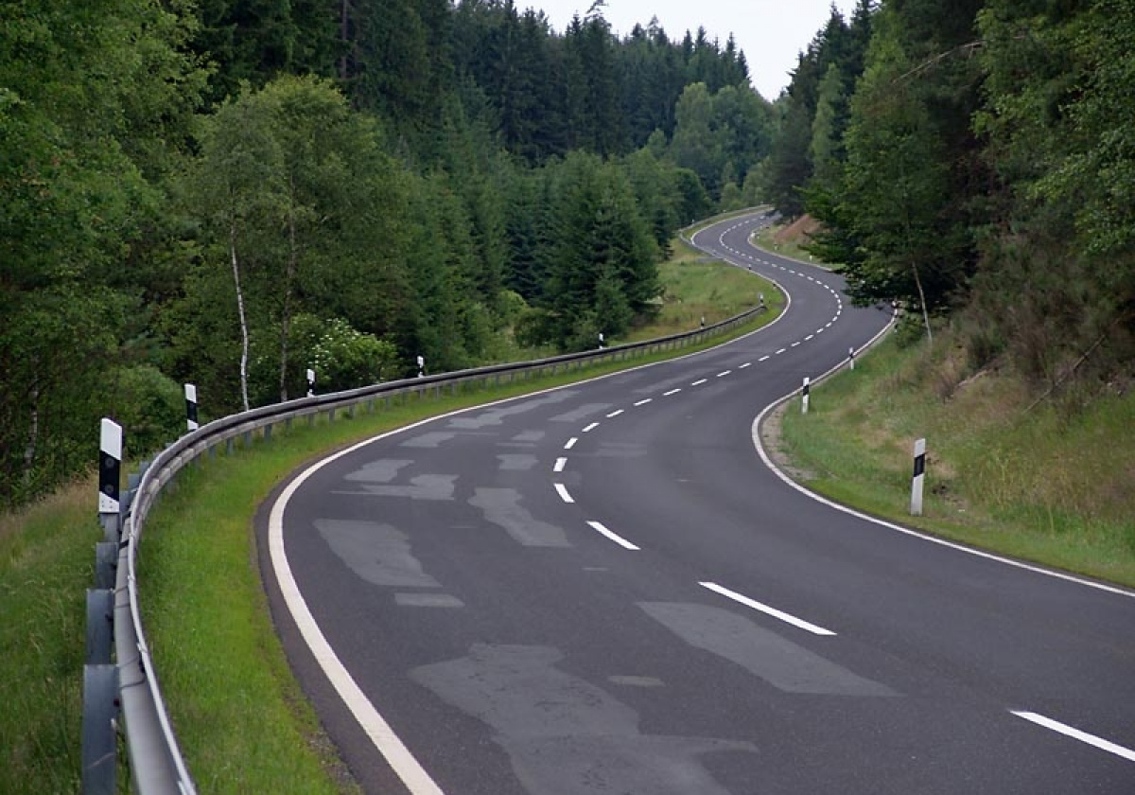
Silniční síť

Slide 4
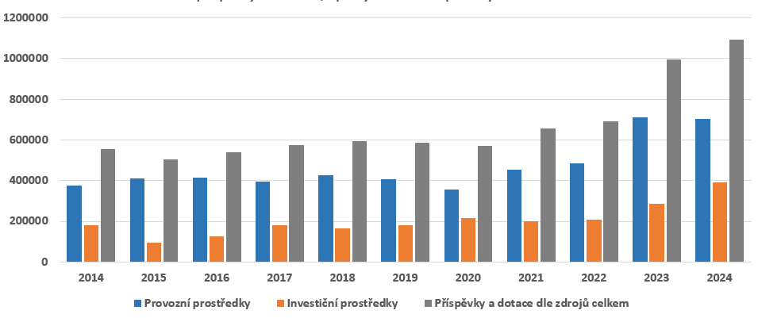
Silniční síť Zlínského kraje
Dotace a příspěvky na investice, opravy a údržbu silnic II a III třídy

Slide 5
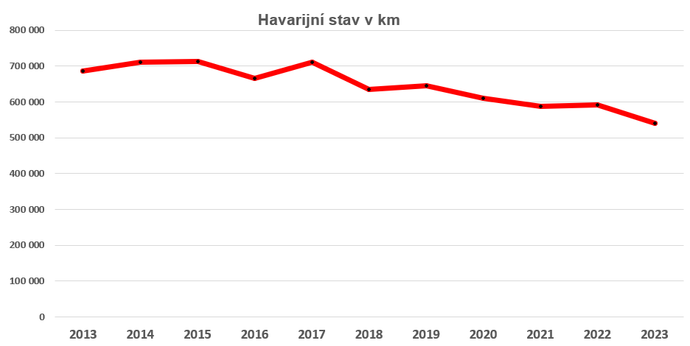
Silniční síť Zlínského kraje
Vývoj stavu vozovek silnic II a III třídy

Slide 6
Silniční síť Zlínského kraje
Omezení provozu na silnicích II. a III. třídy
 | název akce | silnice | okres | délka (m) | zahájení realizace | ukončení realizace | dopravní omezení v místě stavby
 | STAVBY ZAHÁJENÉ V ROCE 2023
1 | Pohořelice | III/4975 | ZL | 1 355 | 03/24 | 09/24 | úplná uzavírka a jednosměrka
2 | Vlachovice - Vrbětice | II/494 | ZL | 2 045 | 03/24 | 08/24 | úplná (mimo IZS a BUS) a SSZ
 | STAVBY V PLÁNU PRO ROK 2024
3 | Napajedla, most 49725-1 | III/49725 | ZL | 166 | 03/24 | 12/24 | úplná uzavírka
4 | Halenkovice | III/36747 | ZL | 930 | 04/24 | 09/24 | úplná uzavírka
5 | Bělov | III/36740 | ZL | 496 | 05/24 | 10/24 | úplná uzavírka
6 | Soběsuky | III/43224 | KM | 505 | 05/24 | 10/24 | úplná uzavírka
7 | Vrbka | III/36735 | KM | 595 | 05/24 | 10/24 | úplná uzavírka
8 | Prostřední Bečva - Velké Karlovice | II/481 | VS | 10 105 | 05/24 | 11/24 | úplná uzavírka a SSZ
9 | Vsetín | III/05737 | VS | 496 | 07/24 | 11/24 | úplná uzavírka
10 | Hluk | II/495 | UH | 1 240 | 07/24 | 10/24 | úplná uzavírka a SSZ
11 | Zlobice, most 428-011 | II/428 | KM | 64 | 07/24 | 10/24 | úplná uzavírka
12 | Uherské Hradiště - Bílovice | II/497 | UH | 2 588 | 03/24 | 11/24 | SSZ
13 | Bystřice p.H. - Hlinsko p.H. | II/438 | KM | 3 485 | 03/24 | 11/24 | úplná (mimo IZS a BUS)

Slide 7
Silniční síť Zlínského kraje
Omezení provozu na silnicích II. a III. třídy
 | název akce | silnice | okres | délka (m) | zahájení realizace | ukončení realizace | dopravní omezení v místě stavby
 | STAVBY V PLÁNU PRO ROK 2024
14 | Zlín-Malenovice | III/4972 | ZL | 312 | 05/24 | 09/24 | úplná uzavírka (mimo BUS jedn.)
15 | Lukov - Velíková | II/491 | ZL | 603 | 07/24 | 09/24 | úplná (mimo IZS a BUS)
16 | Roštín - Cetechovice | II/432 | KM | 37 | 07/24 | 09/24 | úplná (mimo BUS a IZS) - 14 dní
17 | Vsetín, mosty 05735-7, 05735-8 | III/05735 | VS | 54 | 04/24 | 10/24 | SSZ (2x mostní provizorium)
18 | Holešov-Všetuly | II/432,II/438 | KM | 302 | 03/24 | 09/24 | SSZ
19 | Kudlovice | III/43220 | ZL | 562 | 05/24 | 10/24 | SSZ
20 | Valašská Polanka, 05742-1 | III/05742 | VS | 63 | 07/24 | 11/24 | úplná uzavírka
21 | Velké Karlovice, most 48713-4 | III/48713 | VS | 70 | 07/24 | 11/24 | SSZ (mostní provizorium)
22 | Zlín-Mladcová | III/49016 | ZL | 55 | 07/24 | 09/24 | SSZ
23 | Zubří, most 01877-4 | III/01877 | VS | 65 | 07/24 | 11/24 | SSZ (mostní provizorium)
 | STAVBY S MOŽNÝM ZAHÁJENÍM V ROCE 2024
24 | Vlčnov - Dolní Němčí | III/4957 | UH | 3 700 | 07/24 | 09/24 | úplná uzavírka
25 | Lipová - Slavičín | III/4932 | ZL | 2 469 | 08/24 | 10/24 | úplná uzavírka
26 | Hošťálková | II/487 | VS | 1 900 | 07/24 | 11/24 | SSZ

Slide 8
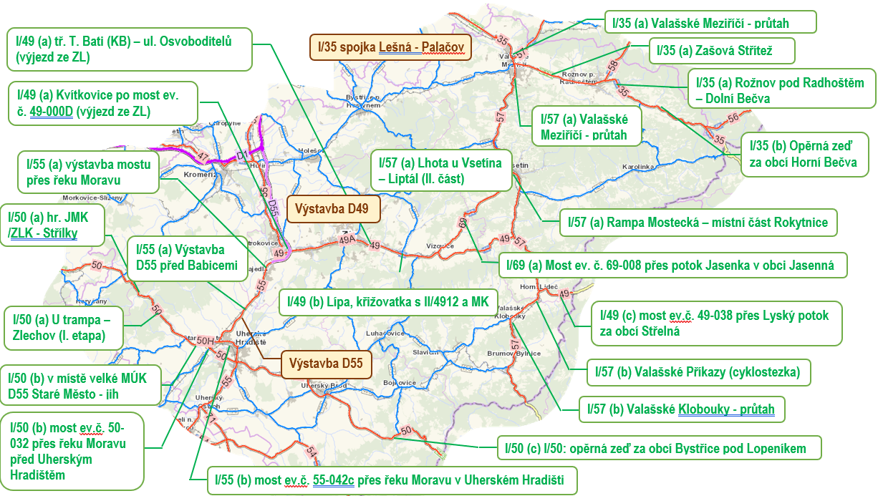
Silniční síť Zlínského kraje
Omezení provozu na silnicích I. třídy

Slide 9
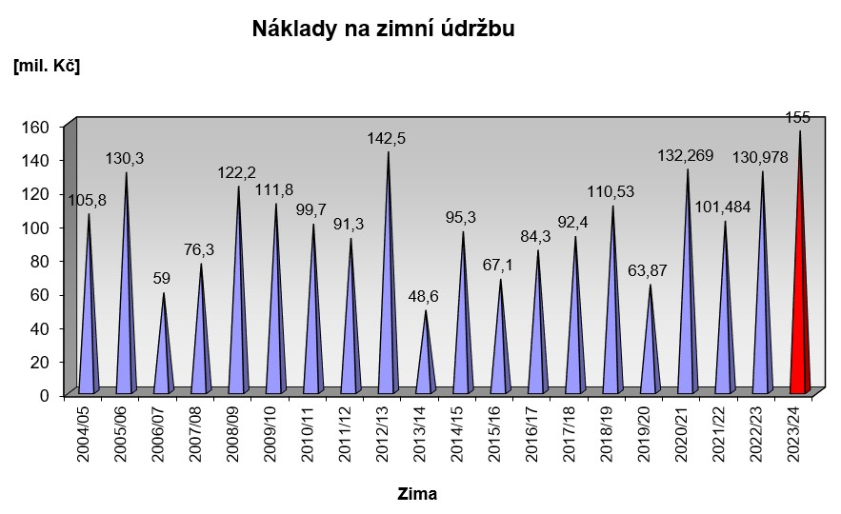
Silniční síť Zlínského kraje
Náklady na zimní údržbu silnic II a III třídy

Slide 10

Veřejná doprava

Slide 11
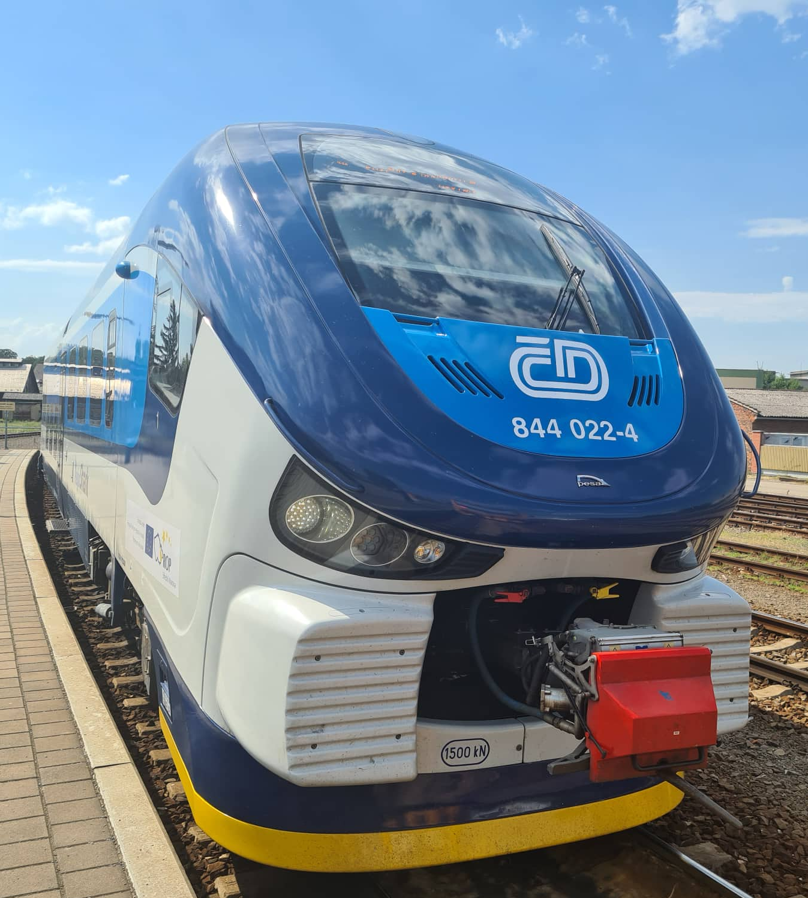
Veřejná doprava Zlínského kraje
Aktuální novinky ve veřejné dopravě v roce 2024
www.idzk.cz
Návrat souprav RegioShark na trať 331 Otrokovice–Zlín–Vizovice; přidány nové spoje v ranní špičce.
Optimalizace jízdních řádů:
aktuálně Zlín – Holešov a okolí Bystřice pod Hostýnem
efektivnější využití vozidel,
taktová doprava na hlavních relacích (Zlín-Holešov, Zlín-Fryšták, Holešov-Kroměříž, Holešov-Bystřice pod Hostýnem),
racionalizace linkového vedení (= snížení počtu linek),
přestupní uzly: Fryšták, Holešov, Hlinsko pod Hostýnem, Brusné, Bystřice pod Hostýnem, Podhradní Lhota,
nová dopravní obslužnost průmyslové zóny Holešov (přizpůsobeno třísměnnému provozu).

Slide 12
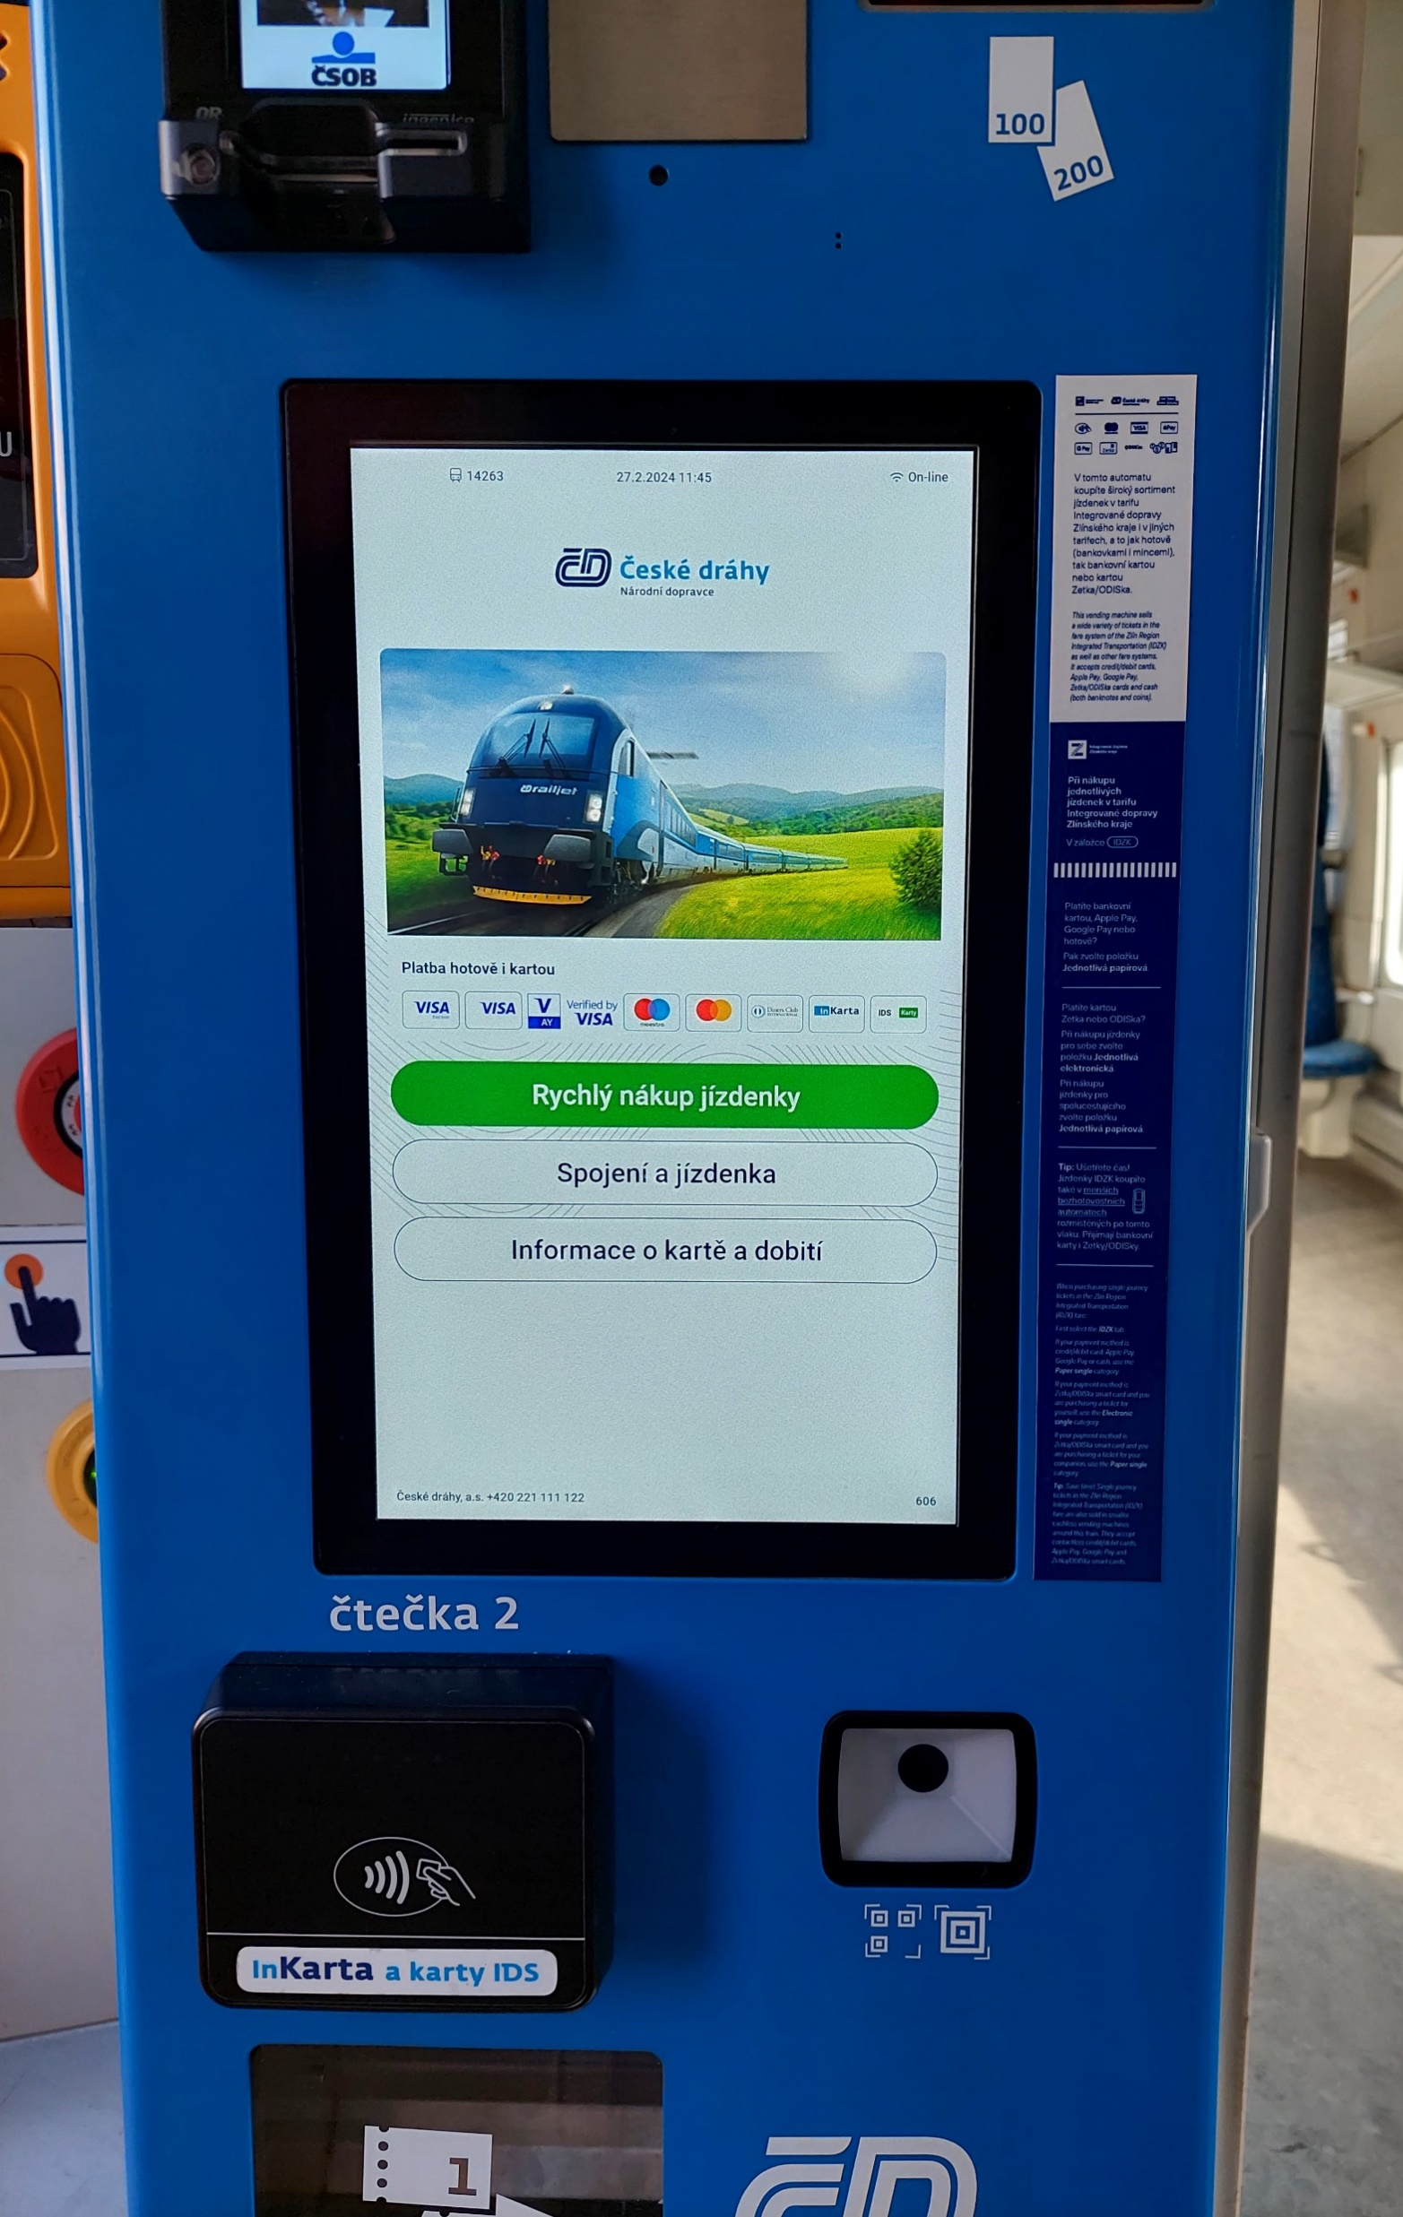
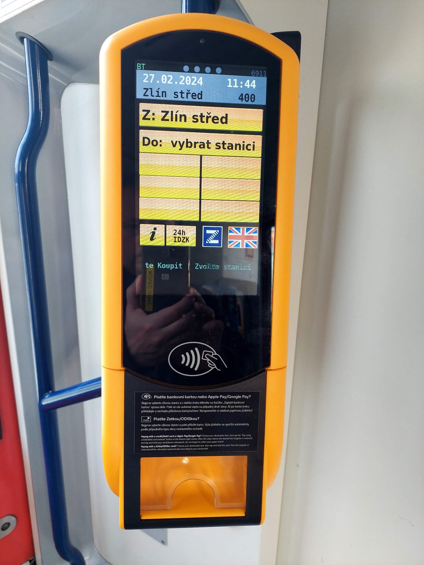
Veřejná doprava Zlínského kraje
Aktuální novinky ve veřejné dopravě v roce 2024
Nákup jízdenek v neobsazených železničních stanicích při nástupu do vlaku v automatických pokladnách:
hotovost
Apple Pay, Google Pay
bankovní karty
karty Zetky
V současné době jsou pokladny instalovány v motorových jednotkách, do konce roku budou nainstalovány i do elektrických souprav.
www.idzk.cz

Slide 13
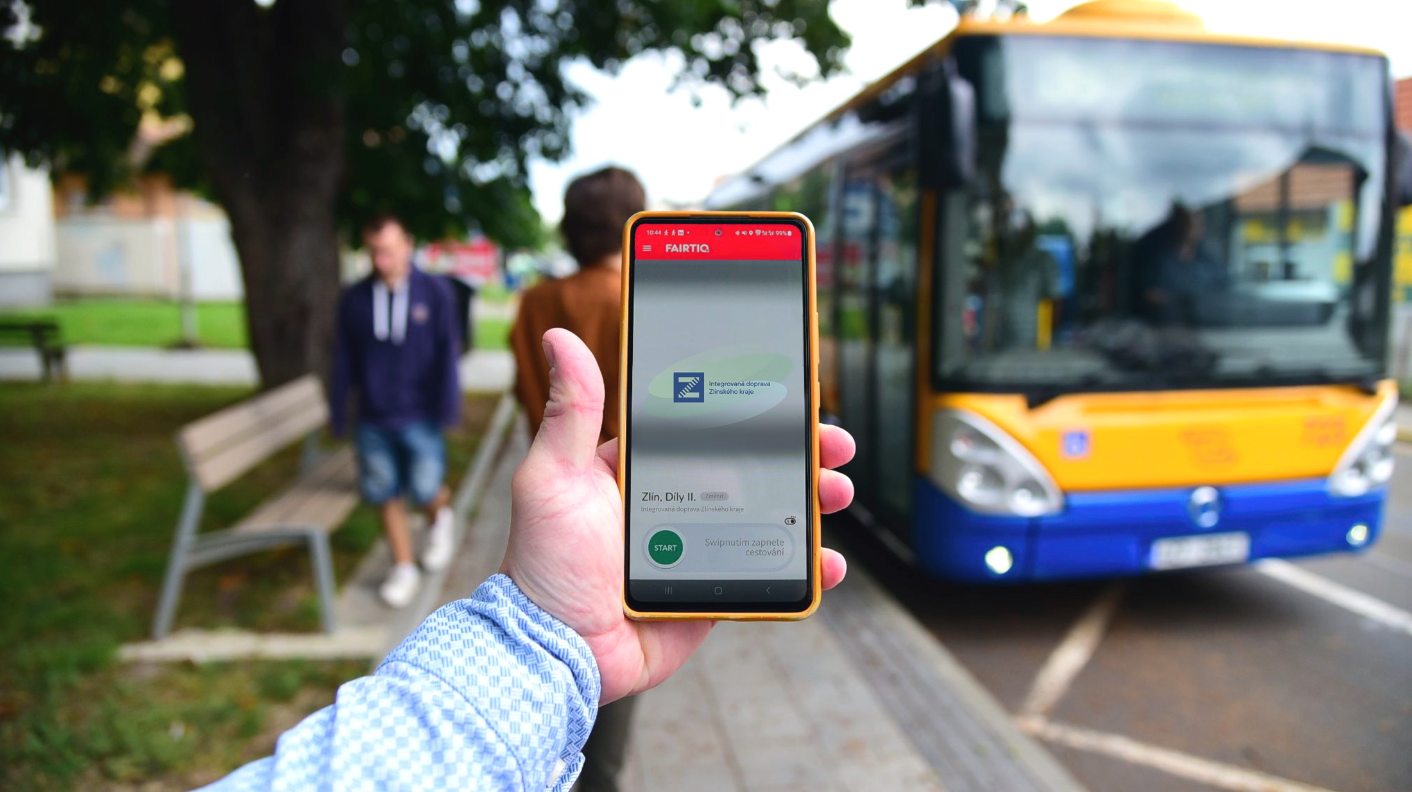

Veřejná doprava Zlínského kraje
Aktuální novinky ve veřejné dopravě v roce 2024
Aplikace FAIRTIQ
už nyní funguje v regionální a městské dopravě 5 evropských zemích (Francie, Švýcarsko, Rakousko, Německo, Lichenstejnsko) a vstupuje do střední Evropy.
Předpoklad spuštění ve Zlínském kraji: červen 2024
prodej jízdenek regionální veřejné dopravy PAYG (Pay-as-you-go)
www.idzk.cz

Slide 14
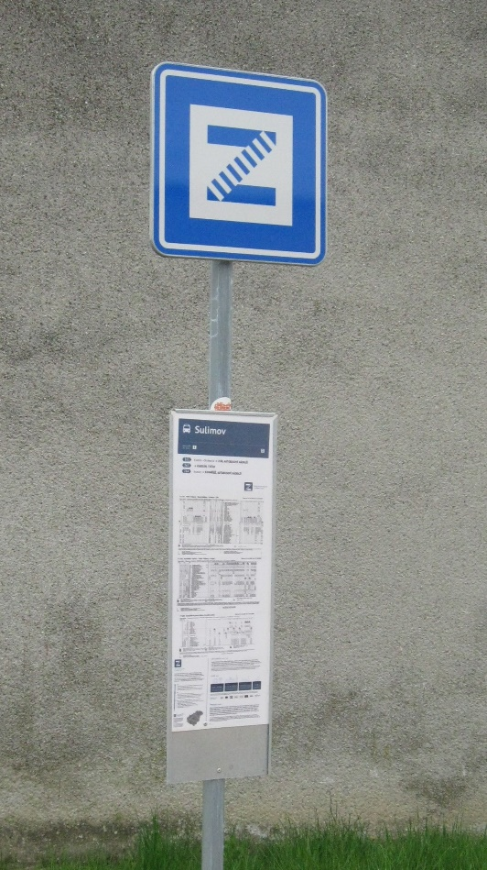
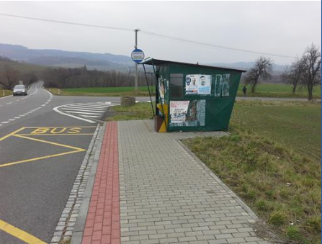
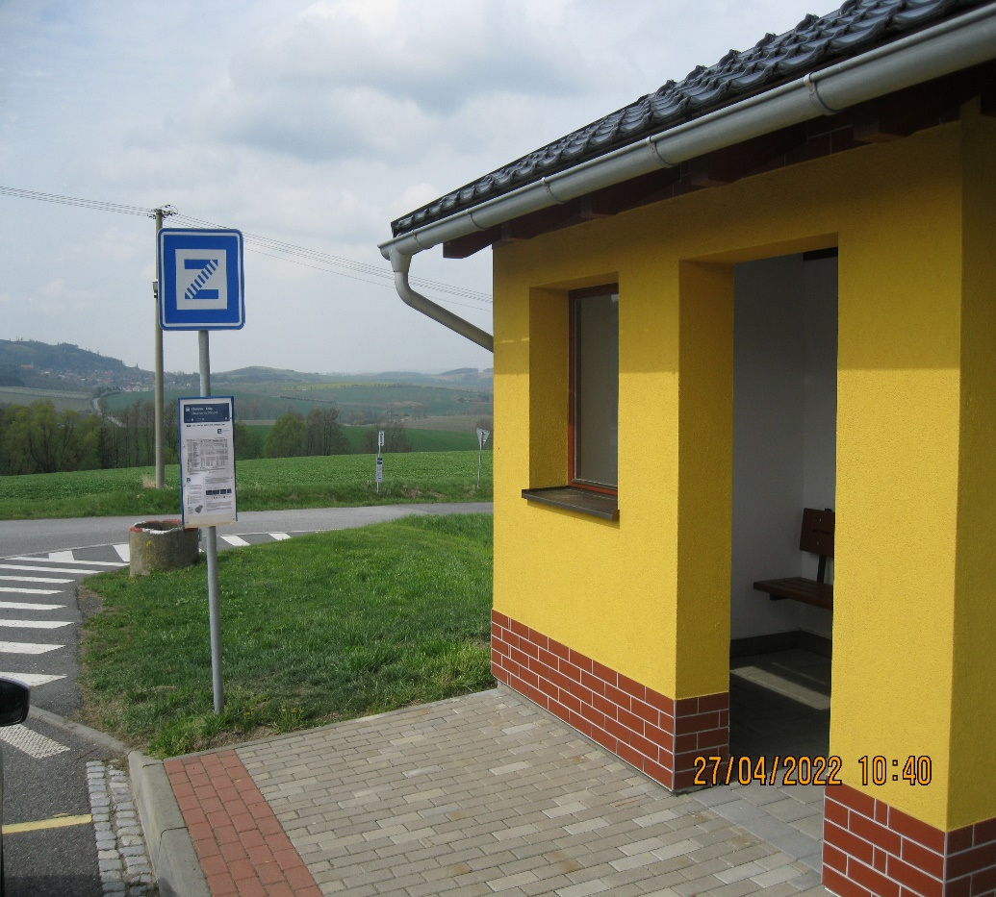

Veřejná doprava Zlínského kraje
Nové dopravní značení autobusových zastávek
Komunikace I. třídy – osazeno celkem 368 nových dopravních značek IJ 4a s logem IDZK, poslední etapou bude odstranění původních označníků, která bude ukončena do 30. 6. 2024.
Komunikace II. a III. třídy - osazeno celkem 1 664 nových dopravních značek IJ 4a s logem IDZK.

Slide 15
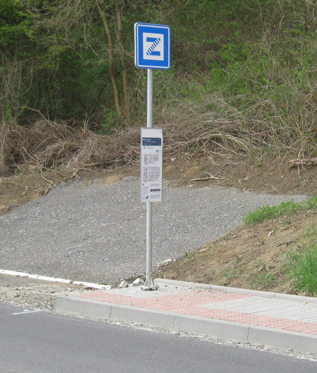
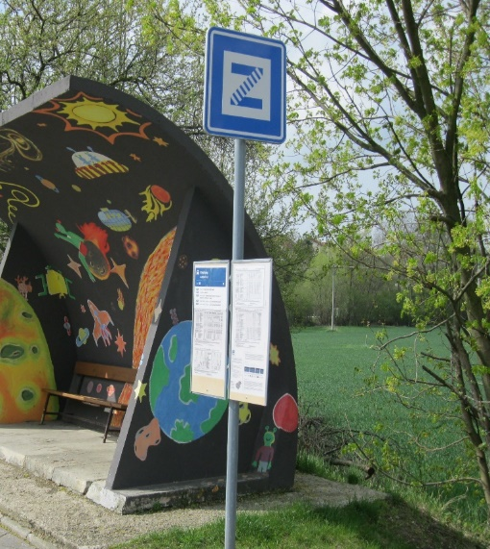
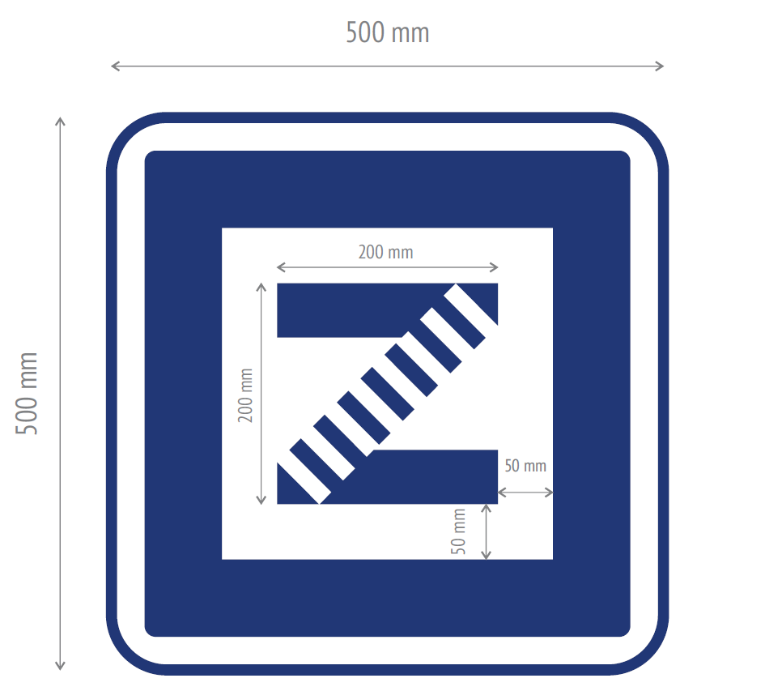
Veřejná doprava Zlínského kraje
Nové dopravní značení autobusových zastávek
Místní komunikace – města/obce
Podstatná část autobusových zastávek se nachází i na místních komunikacích ve správě měst a obcí
Zlínský kraj přistoupil k poslední etapě obměny dopravního značení na autobusových zastávkách v našem kraji. Touto etapou je obměna dopravního značení na místních komunikacích ve správě jednotlivých obcí a měst. Obměna se mimo jiné týká i autobusové zastávky ve Vaší obci.
Samotná obměna proběhne formou, kdy Vám Zlínský kraj dodá dopravní značení v jednotné vizuální podobě – dopravní značka IJ4a, a požádá Vás o instalaci tohoto značení na konkrétní autobusovou zastávku.
Začátkem měsíce dubna byly na obce rozeslány informační dopisy s uvedením konkrétních zastávek. V případě dalších dotazů se můžete obrátit na pracovníky oddělení veřejné dopravy, odboru dopravy a silničního hospodářství Krajského úřadu Zlínského kraje:
Bc. Václav Dostálek, tel. 577 043 513, email: vaclav.dostalek@zlinskykraj.cz
Ing. Martin Novák, tel. 577 043 523, email: martin.novak2@zlinskykraj.cz

Slide 16



Děkuji za pozornost

